Slide 1
房東學生宿舍網路解決方案
應用實例
UBLink.org

Slide 2
宿舍網路最難處理
房東最怕半夜敲門聲
特別是出租給學生的
半夜敲房東的門
不能上網
網速不順
不能沒有網路

Slide 3
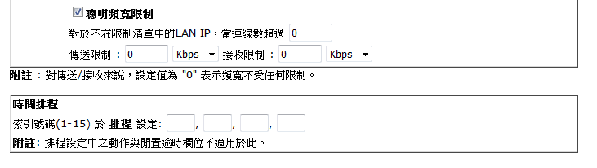
頻寬管理
給學生再大的頻寬都不夠用
聰明頻寬管理SmartQoS

Slide 4
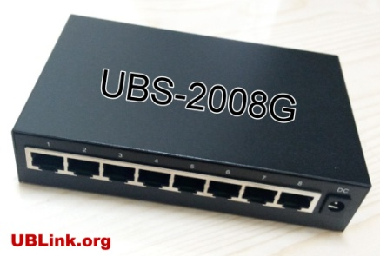
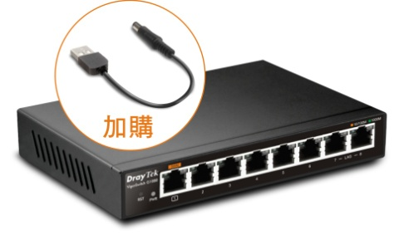
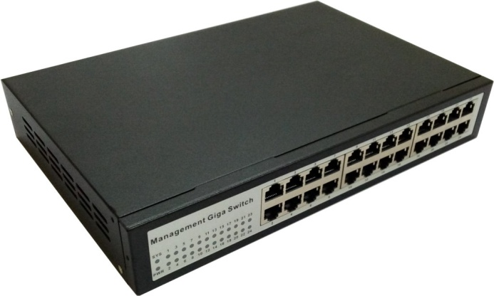
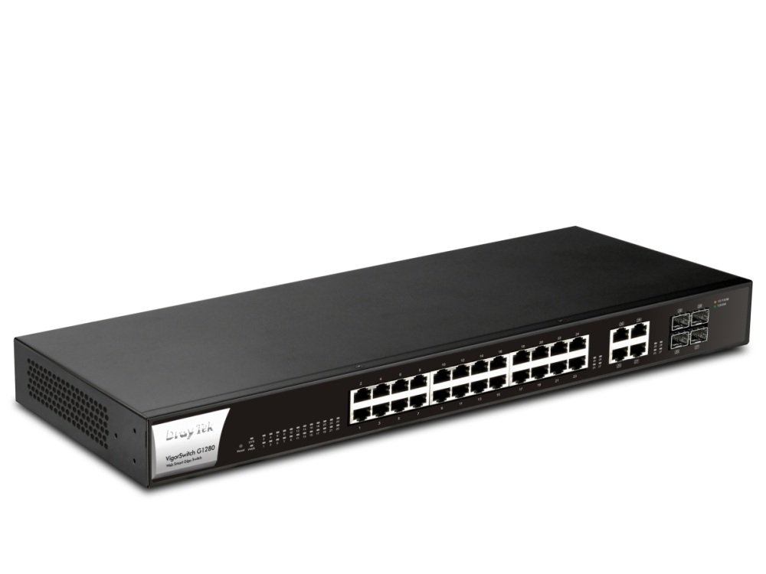
防止分享器亂插
傻瓜vlan
防Loop
8 port Giga (可放弱電箱)
  UBS-2008G 傻瓜式vlan
    136x88x30mm
  VigorSwitch G1080
    154(長) x 85(寬) x 26(高)mm
24 port Giga (可放弱電箱)
  UBS-5324
    270(W) 181(D) 45(H) mm
  VigorSwitch G1280
  VigorSwitcg G2280

Slide 5
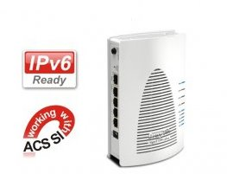
15戶內
Vigor2120
Vigor2133

Slide 6
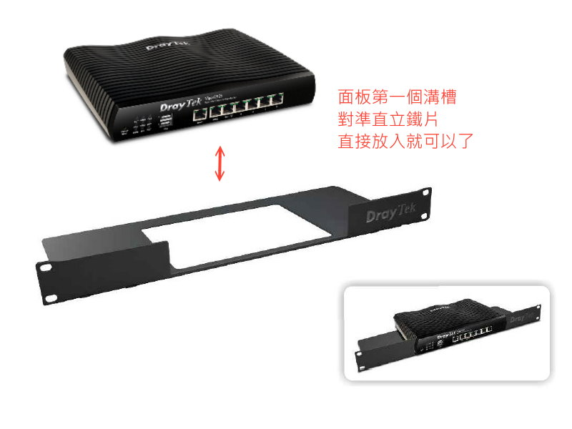
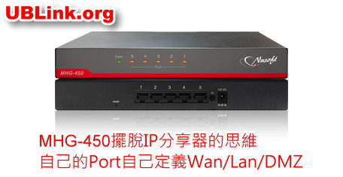
30戶內
Vigor2926
MHG-450

Slide 7
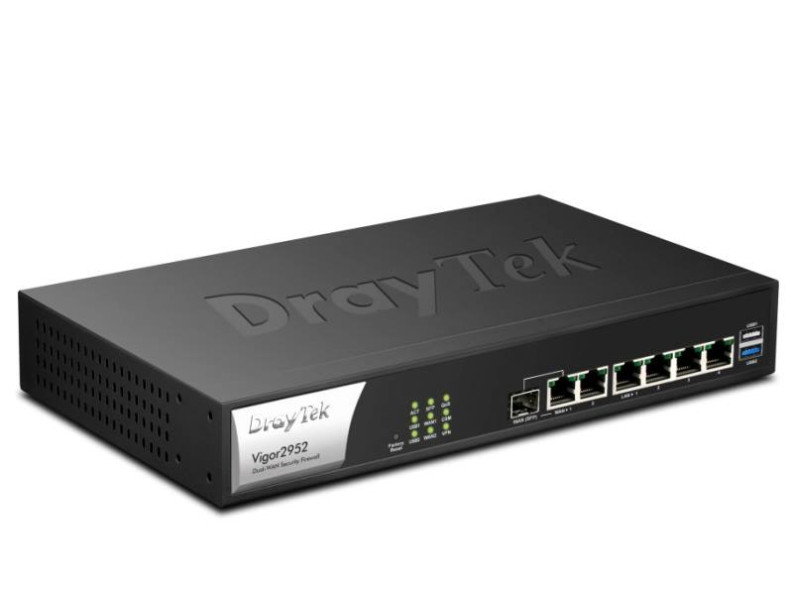
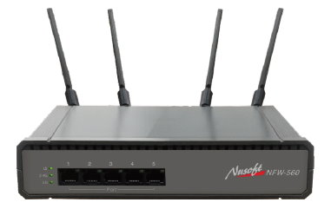
50戶
Vigor2952
Vigor3220
NFW-560

Slide 8
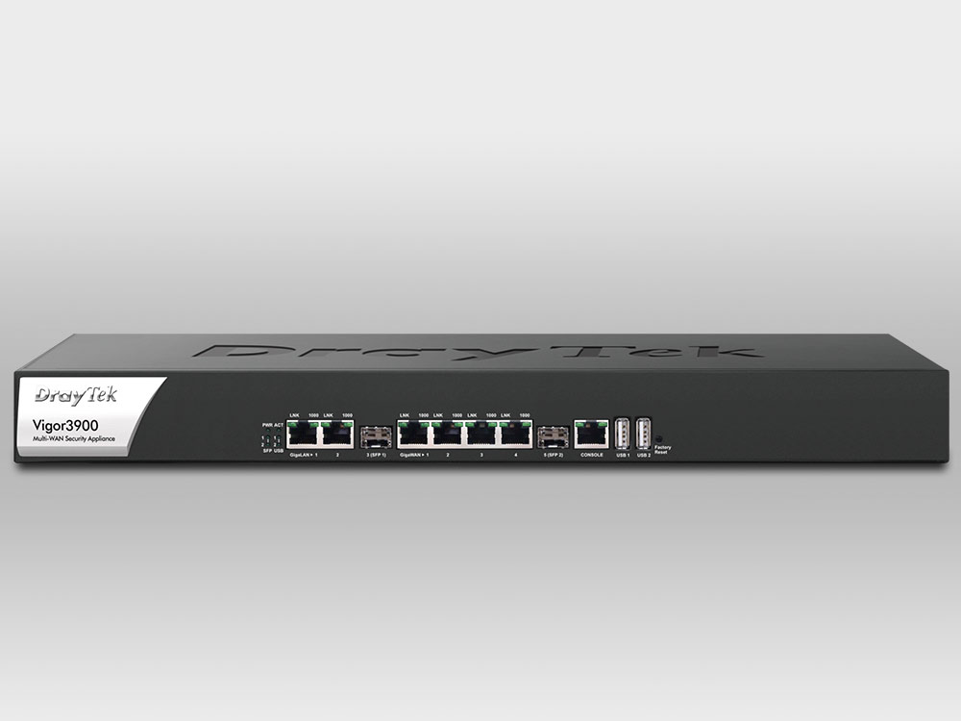
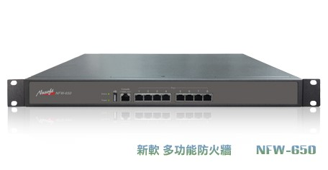
百戶以上
Vigor300B
Vigor2960
Vigor3900
NFW-650
NFW-850
NFW-1600
UTM-650
UTM-850
UTM-1600

Slide 9
用整機效能來看
100M
  Vigor2910
300M
  Vigor2120
  Vigor2926
400M
  MHG-450
600M
  Vigor2952
  Vigor3220
800M
  NFW-560
1G
  Vigor300B (無VPN)
  Vigor2960
  Vigor3900
1G以上
  NFW-650/850/1600
  UTM-650/850/1600

Slide 10
Wan口數(乙太網路rj45)
1wan
  Vigor2120
  Vigor2132
2wan
  Vigor2912
  Vigor2926
  Vigor2952
  Vigor2960
4wan
  Vigor3220
  Vigor300B (可調3Wan/3Lan)
  Vigor3900
  MHG-450
  NFW-560
5 port以上自定義 Wan/Lan/DMZ
  MHG-450
  NFW-560/650/850/1600
  UTM-650/850/1600

Slide 11
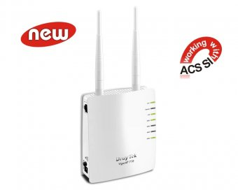
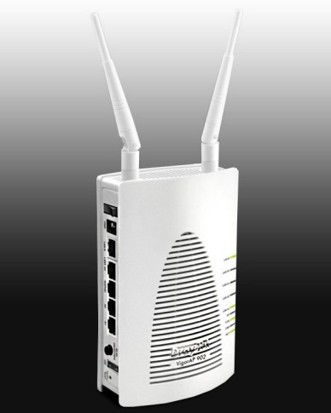
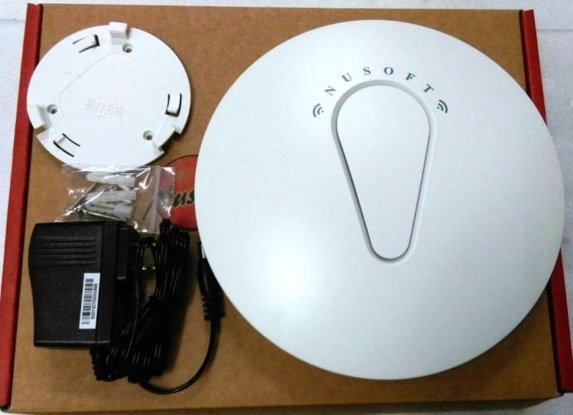
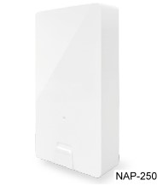
無線網路WiFi
VigorAP710
VigorAP810
VigorAP902
VigorAP910C (吸頂式)
VigorAP920R/RP (戶外型，IP67)
NAP-250 (Mesh Mode)
NAP-570 (吸頂式)

Slide 12
Syslog上網記錄
警方調閱記錄使用
USB HD
電腦 syslog
Mail syslog

Slide 13
The END
感謝您 !!
如果您有任何的問題
單項產品詳細簡報請洽詢各區服務處
請洽
台中:裕笠科技股份有限公司
  電話:04-2260-5121
  傳真:04-2260-5770
  help@ublink.org
台北:遠豐科技股份有限公司
  電話:02-2932-1422
  傳真:02-2932-1427
  help@farich.com
高雄:鉅創科技股份有限公司
  電話:07-359-1912
  傳真:07-359-1913
  kshelp@ublink.org

Slide 14
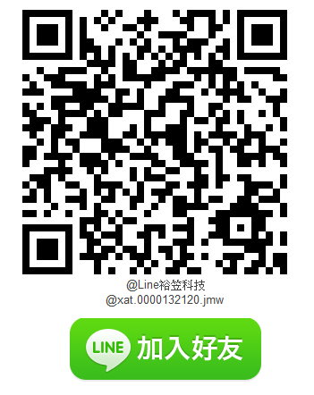
@LINE

